Slide 1
Файлова структура
Кое какво е?

Slide 2
Файлови системи в Windows
FAT (File Allocation Table):
FAT16 и FAT32:
Стара файлова система, използвана за съвместимост с по-стари операционни системи.
Ограничена поддръжка за размер на файловете (до 4 GB във FAT32).
Използва се за USB устройства.

Slide 3
Файлови системи в Windows
NTFS (New Technology File System):
Най-разпространената файлова система за съвременни Windows устройства.
Поддържа:
Журналинг за повишена надеждност.
Права за достъп (ACL – Access Control Lists).
Криптиране и компресиране на файлове.
Работа с големи файлове и обеми.
exFAT (Extended File Allocation Table):
Оптимизирана за флаш памети (USB устройства, SD карти).
Поддържа по-големи файлове и обеми в сравнение с FAT32.

Slide 4
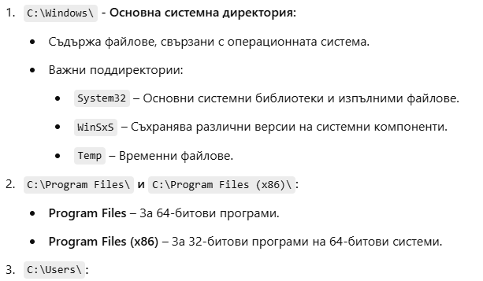
Структура на системните директории в Windows

Slide 5
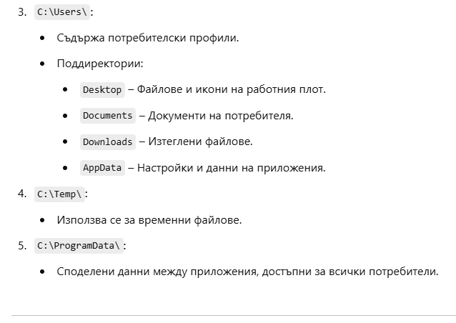
Структура на системните директории в Windows

Slide 6
Основни характеристики на файловата система в Linux
Файловата система в Linux представлява начин за организиране, управление и съхраняване на данни върху носители като твърди дискове, SSD, USB устройства и други. Тя осигурява структура, която операционната система използва, за да съхранява и извлича файлове и директории.
Йерархична структура:
Всички файлове и директории са организирани в дървовидна структура,
започваща от кореновата директория (/)

Slide 7
Единообразен изглед:
Всички устройства и ресурси (HDD, SSD, USB устройства и мрежови
дялове) се представят като част от файловата система.
Разделяне на файлове и директории:
Linux разглежда всичко като файл - устройства, процеси и мрежови връзки.
Директориите се използват за групиране на файлове.
Файлови типове:
Обикновени файлове: Редовни файлове (документи, програми, данни и др.).
Директории: Специални файлове, които съдържат списък с други файлове.
Специални файлове: Устройства и периферии като /dev/sda (твърд диск).
Линкове (свързвания): Символични или твърди връзки към други файлове.
Сокети и FIFO: Файлове за междупроцесна комуникация.
Права за достъп:
Linux използва система за контрол на достъпа с три нива: собственик, група, други.
Всяко ниво има права за четене (r), запис (w) и изпълнение (x).

Slide 8
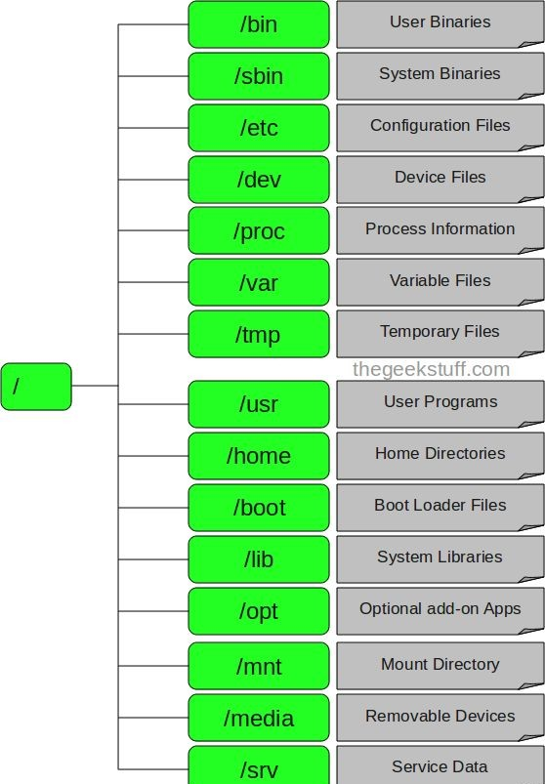

Slide 9
Корен /
Всеки файл и директория се намират под кореновата директория - т.е. явяват се нейни наследници
Само root потребителите имат право да пишат в тази директория.
Важно е да се има предвид, че /root е домашната директория за потребителя root, което не е същото като /.

Slide 10
/bin - user binaries
Съдържа изпълними файлове в двоичен вид.
Програмите, които съответстват на често използваните команди се намират в тази директория.
Например: ps, ls, ping, grep, cp.

Slide 11
/sbin - system binaries
Подобно на /bin, тук се съдържат изпълними файлове в двоичен вид.
Съдържа програми, съответстващи на системни команди, които обикновено се изпълняват от системни администратори.
Например: iptables, reboot, fdisk, ifconﬁg, swapon

Slide 12
/etc - конфигурационни файлове
Съдържа конфигурационни файлове, които се използват от програмите.
Съдържа и скриптове за стартиране и изключване, които се използват, за да пускат/спират отделни програми.
Например: /etc/resolv.conf, /etc/logrotate.conf

Slide 13
/dev - устройства (devices)
dev НЕ идва от developer
Съдържа файлове на устройствата
Устройствата могат да бъдат различни видове -
терминални устройства, usb и др.
Например: /dev/tty1, /dev/usbmon0, /dev/sda, /dev/null,

Slide 14
/proc - информация за процесите
Съдържа информация за системния процес.
Това е псевдо файлова система, която съдържа информация за процесите. Например: /proc/{pid} съдържа информация за процесът с конкретен PID номер (всеки процес има уникален PID - process ID номер)
Виртуална файлова система с информация за системните ресурси, например: /proc/uptime

Slide 15
/var - променливи файлове
Съдържанието на файловете в директорията се очаква да расте.
Често тук се съдържат: системни логове (/var/log); файлове на пакети и бази данни (/var/lib); мейли (/var/mail); файлове на опашка за принтиране (/var/spool); заключващи файлове (/var/lock); временни файлове, необходими между рестратиранията (/var/tmp);

Slide 16
/tmp - временни файлове
Директория, която съдържа временни файлове, създадени от системата и потребителите.
Файловете от тази директория се изтриват при рестартиране.

Slide 17
/usr – потребителски програми
Съдържа двоични файлове, библиотеки, документация и сорс- код на програми. В /usr/bin се съдържат двоичните файлове на потребителските програми. Ако не откривате дадена програма в
/bin, проверете в /usr/bin. Примерни програми тук: at, awk, cc, less, scp
/usr/sbin съдържа двоично файлове за системни администратори. Ако не можете да намерите файл в /sbin, потърсете го в /usr/sbin. Примерни програми тук: atd, cron, sshd, useradd, userdel
/usr/lib съдържа нужните библиотеки за програмите от /usr/bin и
/usr/sbin

Slide 18
/usr – потребителски програми
/usr/local съдържа потребителските програми, които инсталирате от източник, например, когато инсталирате apache от източник, той ще отиде в /usr/local/apache2
Проучете защо има /bin и /usr/bin. Каква е разликата между тях? A /sbin и /usr/sbin?

Slide 19
/home - домашни директории
Домашни директории, в които потребителите съхраняват личните си файлове. Например: /home/ivan, /home/maria

Slide 20
/boot – Boot Loader Files
Съдържа файлове свързани с boot loader-a. (системата за зареждане на Линукс).
Съдържат се initrd, vmlinux, grub файлове - част от ядрото. Примери: initrd.img-2.6.32-24-generic, vmlinuz-2.6.32-24-generic

Slide 21
/lib – Системни библиотеки
Съдържа библиотечни файлове, които са необходими на програмите в /bin и /sbin
Имената на библиотеките са във формат: ld* или lib*.so.*
Пример: ld-2.11.1.so, libncurses.so.5.7

Slide 22
/opt – Допълнителни приложения
opt от optional (по желание)
Съдържа допълнителни (add-on) приложения от отделни автори.
add-on приложенията трябва да се инсталират или в /opt/ или в поддиректория на /opt/

Slide 23
/mnt - Mount
Директория за монтиране /mnt
Директория за временно монтиране, където системните администратори могат да монтират файлови системи

Slide 24
/media - Removable media devices
Директория за врмеенно монтиране на премахваеми устройства.
Например, /media/cdrom за CD-ROM; /media/ﬂoppy за дискети;
/media/cdrecorder за CD записвачка и др.

Slide 25
/srv
/srv – Данни на услуги.
srv като service (услуга).
Съдържа данни за специфично услуги. Например, /srv/cvs съдържа данни за CVS.

Slide 26
Благодаря за вниманието

